Slide 1

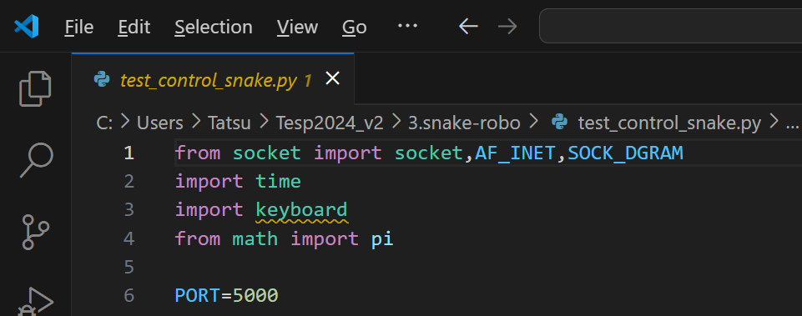
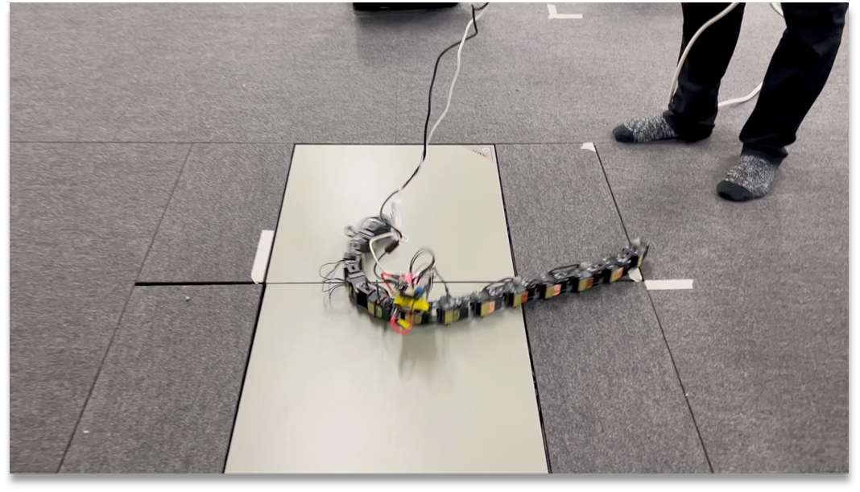
Introduction Controlling a Snake Robot via UDP Socket Communication
1
TESP 2024:Snake-Robot Part
・Goal: Send control signals from a PC
to a Raspberry Pi (RasPi) on a snake robo
・Communication method: UDP socket
・Components: PC, RasPi, snake robot
Notes:
導入：UDPソケット通信によるヘビロボットの制御
目標: PCからヘビロボットのRaspberry Pi (RasPi) に制御信号を送信する。
通信方法: UDPソケット。
コンポーネント: PC、RasPi、ヘビロボット。

Slide 2
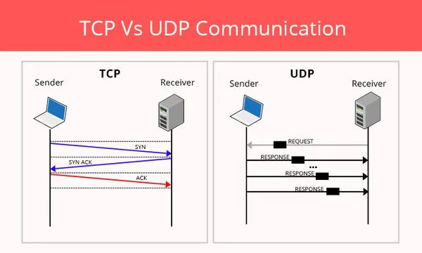
UDP socket communication UDP(User Diagram Protocol)
2
UDP Characteristics and Advantages
Connectionless: UDP sends data without establishing a connection, making it faster.
Low Latency: No retransmission or error-checking overhead, suitable for real-time applications.
Simple Protocol: Easy to implement and has less processing overhead.
(Unreliable: There is no guarantee that packets will arrive or maintain their order.)
Figure.1
Fig.1
(https://blog.devgenius.io/building-tcp-and-udp-client-server-interactions-eb8228644da2)
Notes:
UDPの特徴と長所
1. コネクションレス: 接続を確立せずにデータを送信するため、速度が速い。
2. 低遅延: 再送信やエラーチェックのオーバーヘッドがなく、リアルタイム性が高い。
3. シンプルなプロトコル: 実装が容易で、処理の負担が少ない。
4. 信頼性が低い: パケットの到達や順序が保証されない。

Slide 3
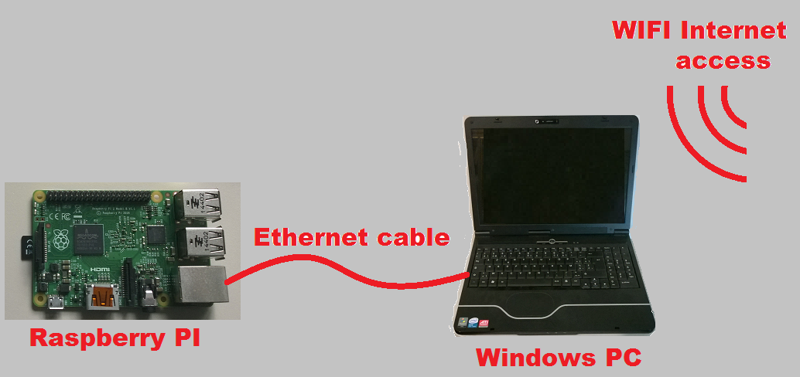

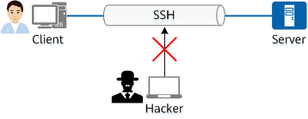
Prepering the Snake Robot
3
Figure.2
1.SSH into the RasPi on the snake robot
2.Ensure the PC and RasPi are
on the same network (e.g., lab Wi-Fi)
Fig.2
(https://thinkingin16bits.blogspot.com/2015/11/how-to-use-pc-to-connect-raspberry-pi.html)
Figure.3
Fig.3
(https://info.support.huawei.com/info-finder/encyclopedia/en/SSH.html)
Notes:
ヘビロボットの準備
ヘビに搭載されたRasPiにSSHで接続する。
PCとRasPiを同じネットワーク（例：研究室のWi-Fi）に接続する。

Slide 4
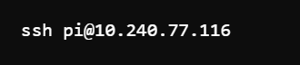
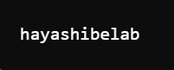
SSH into the RasPi
4
・Command to SSH
・Password
Notes:
RasPiへのSSH接続
・SSH接続コマンド:
・パスワード:

Slide 5
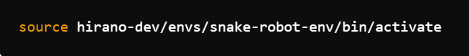
Activate Virtual Environment
5
・Activate the virtual environment
on the RasPi
Notes:
仮想環境の有効化
・RasPiで仮想環境を有効化する:

Slide 6
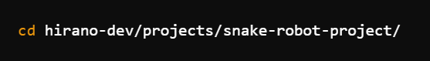
Navigate to Project Directory
6
・Change to the project directory
Notes:
プロジェクトディレクトリに移動
・プロジェクトディレクトリに移動する（変える）:

Slide 7
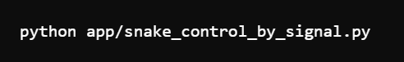
Run Control Program on RasPi
7
・Start the signal receiving and
motor control program
Notes:
RasPiで制御プログラムを実行
・信号受信およびモーター制御プログラムを開始する:

Slide 8
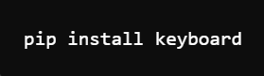
Installing Required Libraries on PC
8
・Install the keyboard input reading library on the control PC
Notes:
PCで必要なライブラリをインストール
・PCでキーボード入力読み取りライブラリをインストールする:

Slide 9

Run Control Signal Sending Program
9
・Execute the control program on the PC
Pressing a or d on the keyboard changes the angle of the first servo
Notes:
制御信号送信プログラムを実行
・PCで制御信号送信プログラムを実行する:
(キーボードのaかdを押すと、先頭のサーボの角度が変化する)

Slide 10
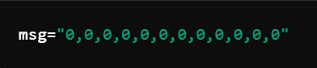
Control Signal Format
10
・The control signal sent to the RasPi is
a comma-separated string
・Each number corresponds to the angle
[radian] of a servo
Notes:
制御信号のフォーマット
・RasPiに送信される制御信号はカンマ区切りの文字列形式
・各数字はサーボの角度[ラジアン]に対応する:

Slide 11
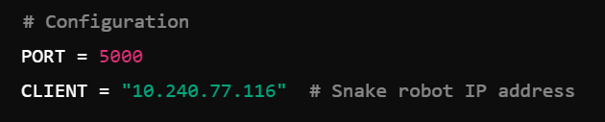
Port and IP Configuration
11
・Code default settings (usually unchanged)
test_control_snake.py
Notes:
ポートとIPの設定
・デフォルト設定（通常は変更不要）:

Slide 12
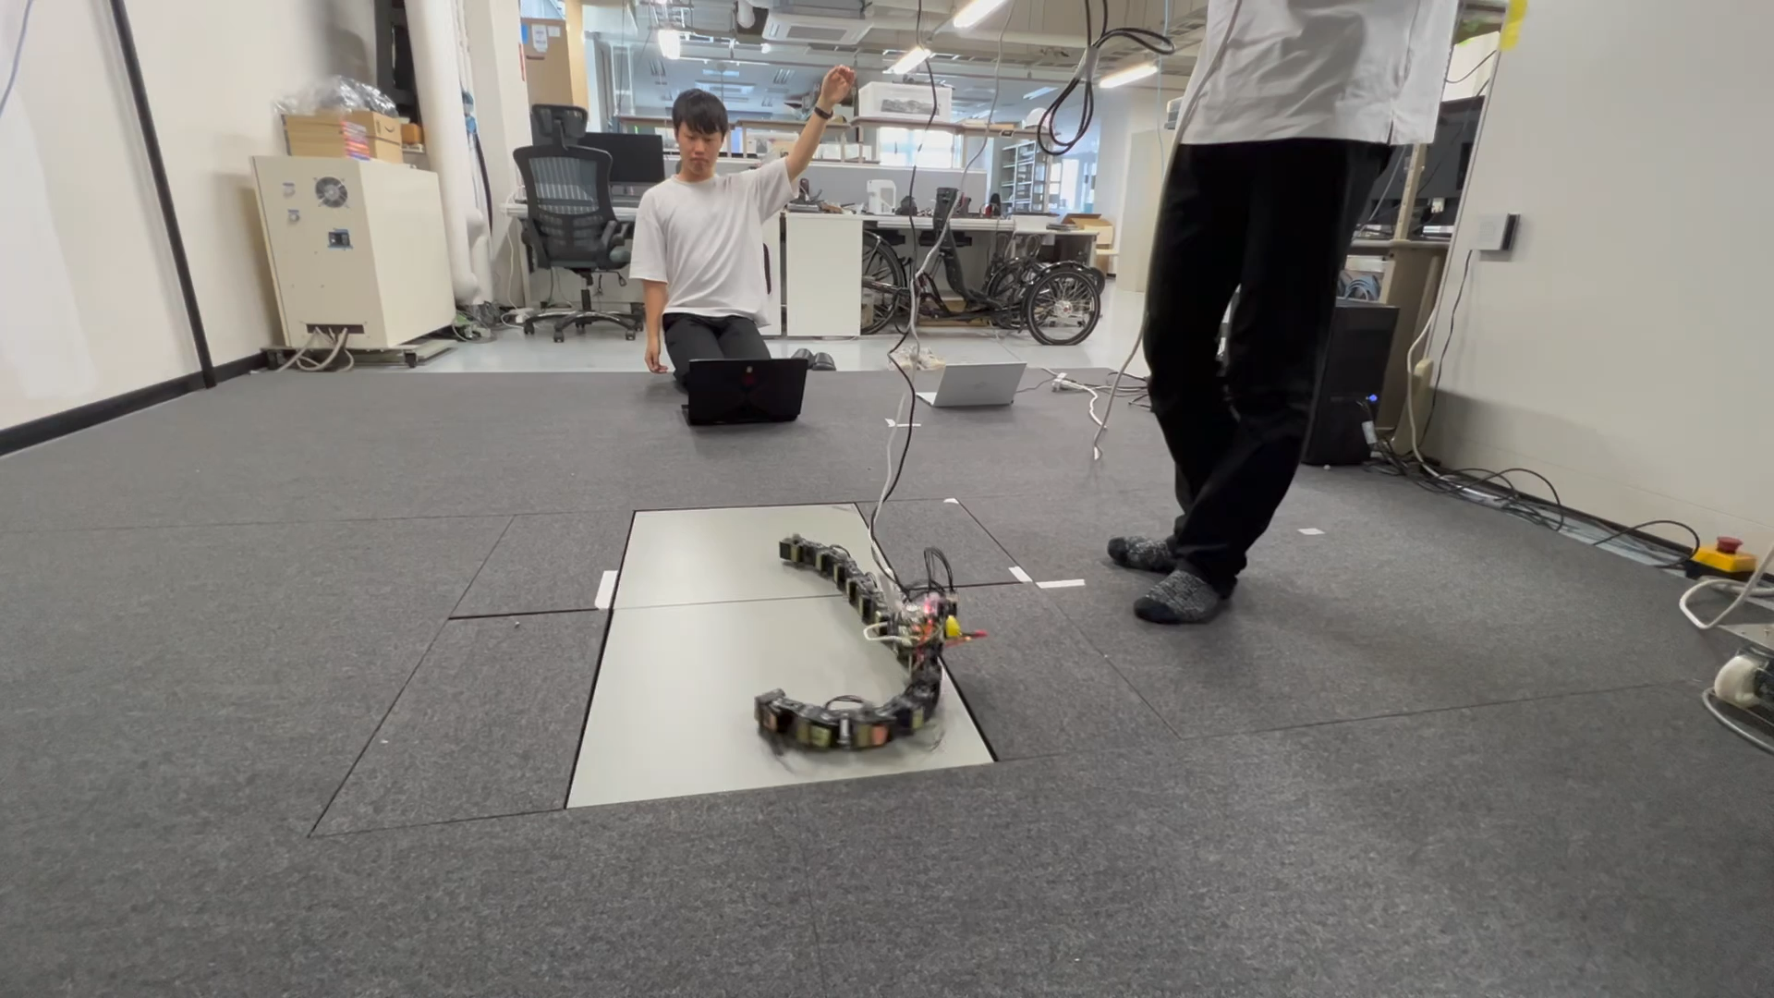
Conclusion
12
・This process allows for remote control of
the snake robot via UDP socket communication.
・Ensure network configurations are
correctly set.
・Adjust control signals within
the acceptable range for proper servo function.
TESP2023
(Last year)
Notes:
まとめ
・この手順で、UDPソケット通信を使用してヘビロボットを遠隔操作できる
・ネットワーク設定を正しく行うことを確認すること
・適切な範囲内で制御信号を調整し、サーボが正常に機能するようにする

